Slide 1
流体力学课程研讨问题

Slide 2
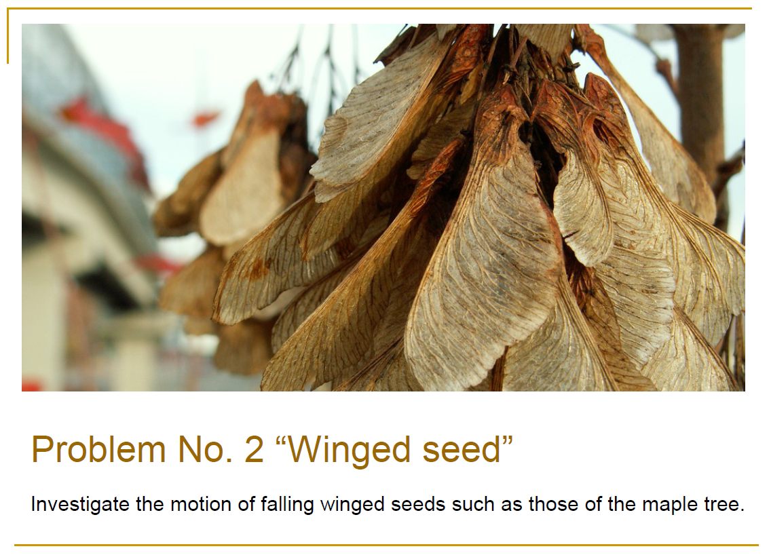
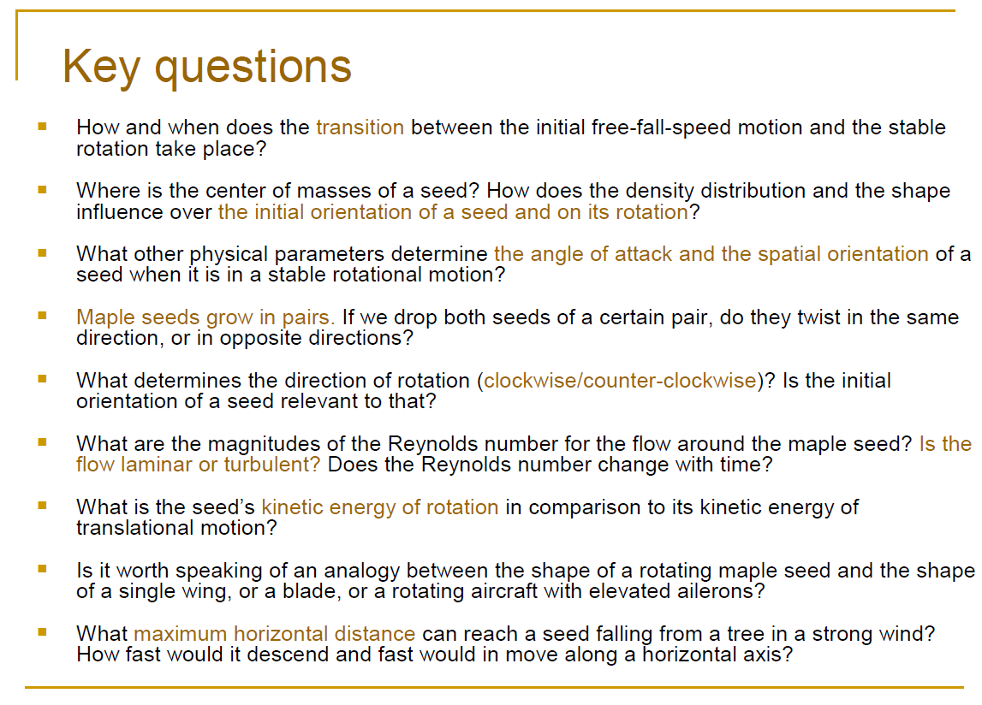
问题分析研讨1

Slide 3
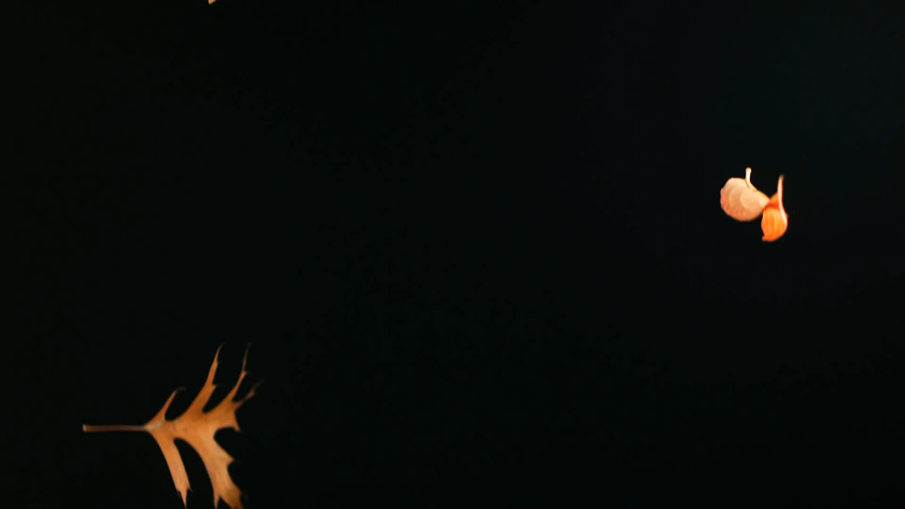
问题分析研讨1

Slide 4
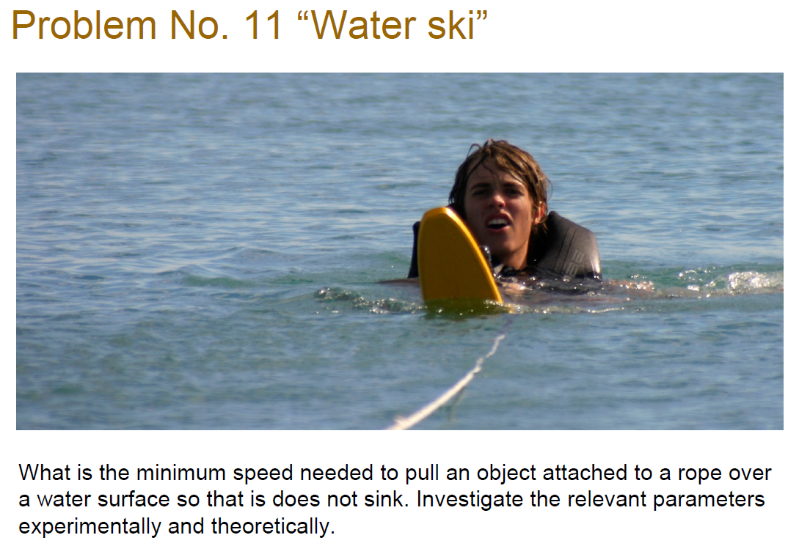
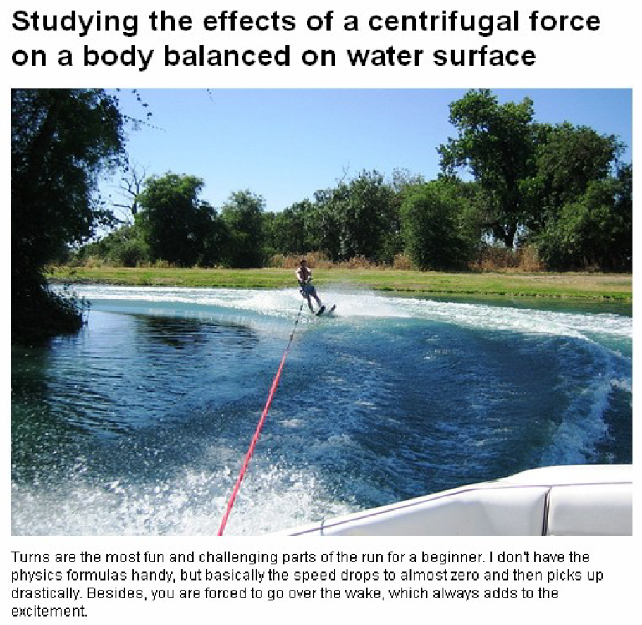
问题分析研讨2

Slide 5

问题分析研讨2

Slide 6
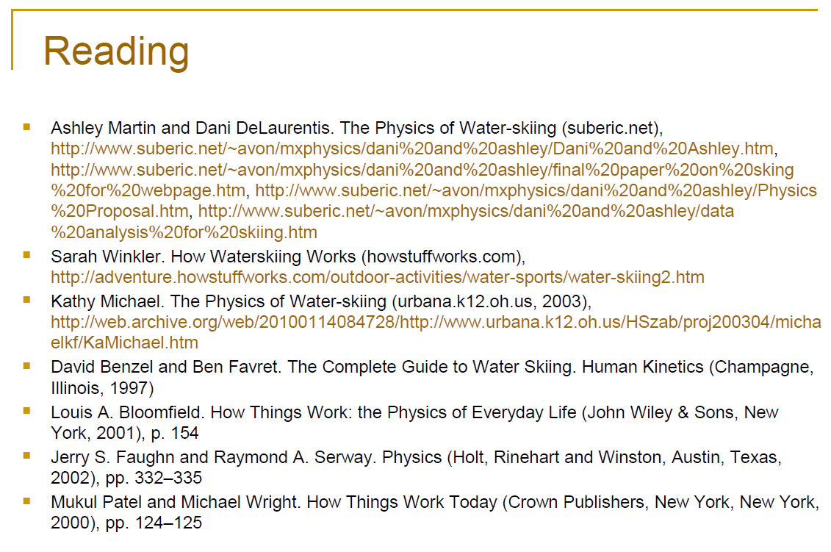
问题分析研讨2

Slide 7
问题分析研讨3
当一个垂直的盘子部分浸在水中并作垂直于盘面的移动时，一对水涡会出现在水面上。在一定情况下这些水涡可以在水面上运动很长一段距离。尝试研究相关参量对水涡运动和稳定性的影响。

Slide 8

问题分析研讨3

Slide 9
问题分析研讨4
用一个竖直振动的水平圆柱来产生水波，当改变激励频率和振幅时水波会看起来流向或背离圆柱。请尝试对此现象进行解释。

Slide 10

问题分析研讨4

Slide 11
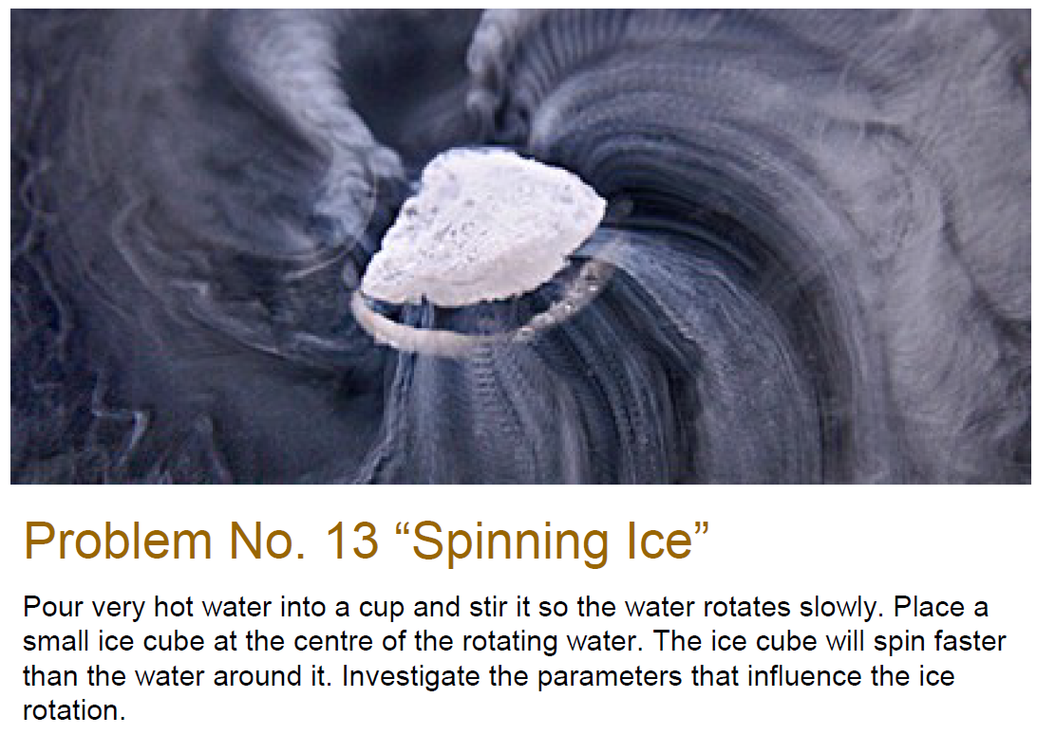
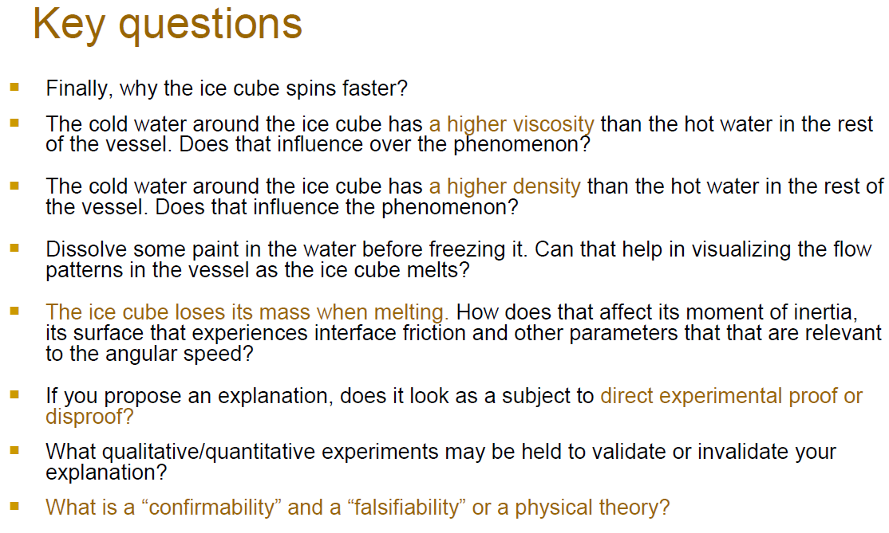
问题分析研讨5

Slide 12
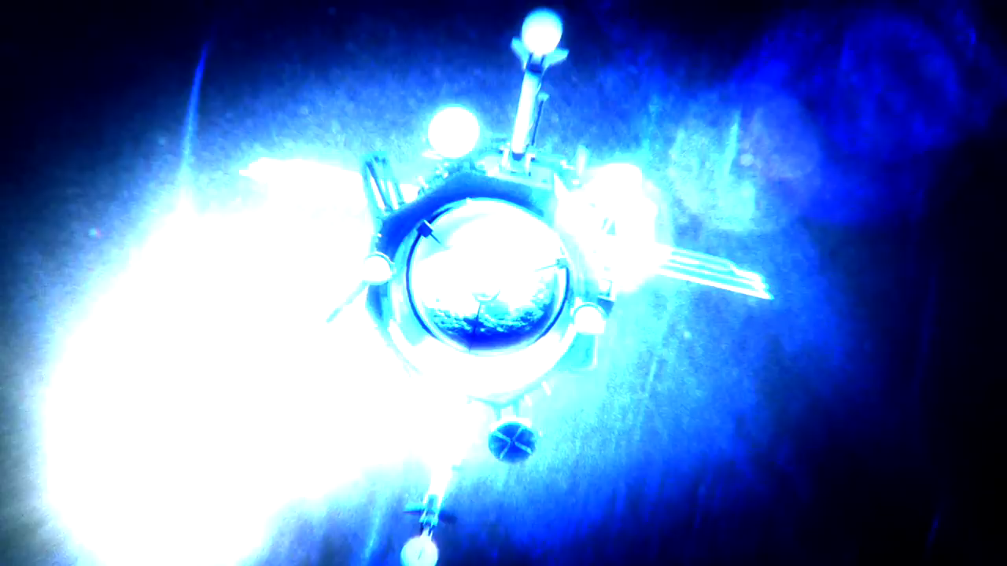
问题分析研讨5

